Slide 1
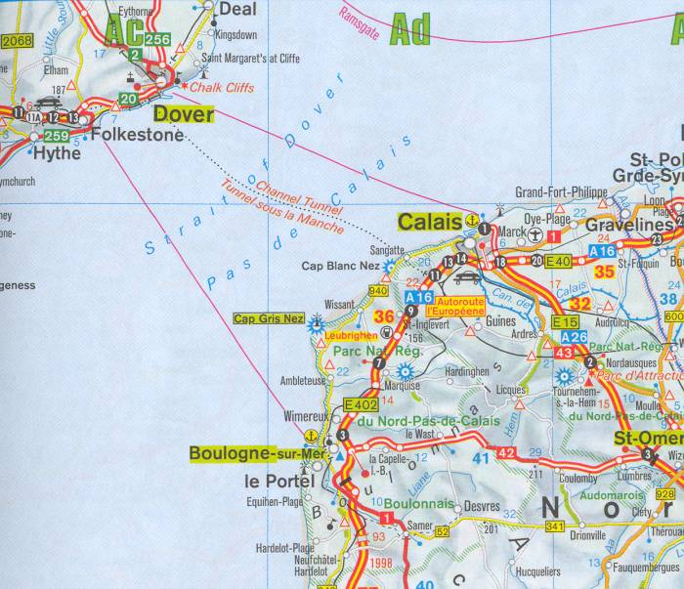
CALAIS
NO USES EL RATON Y CONECTA LOS ALTAVOCES

Slide 2
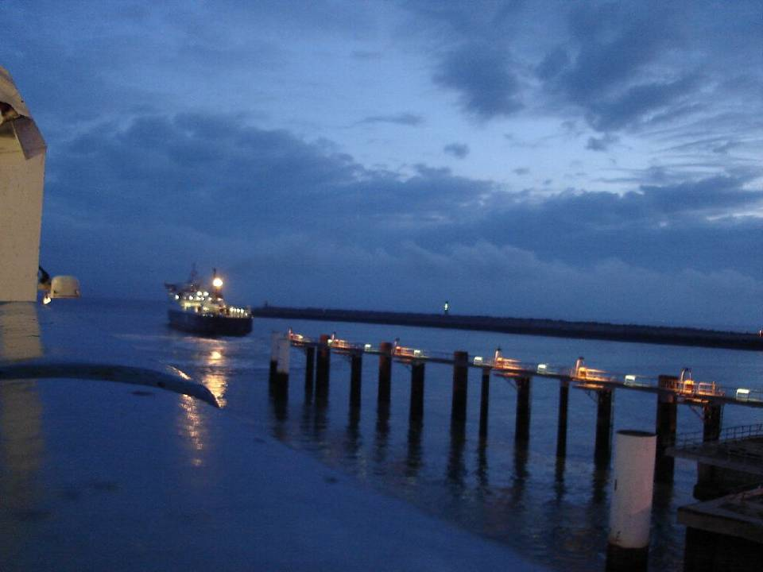
Calais, es una ciudad del norte de Francia. Está situada en el departamento de Pas-de-Calais, del cual es subprefectura y en la región de Nord-Pas-de-Calais.
Calais se encuentra en la costa del paso de Calais, el punto más estrecho del canal de la Mancha, que en este punto mide solamente 34 kilómetros, y es la ciudad francesa más cercana a Inglaterra.

Slide 3
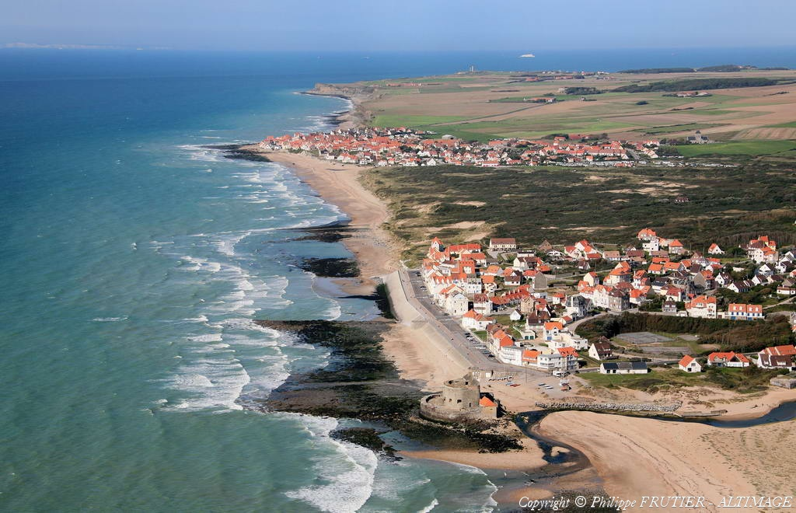

Slide 4
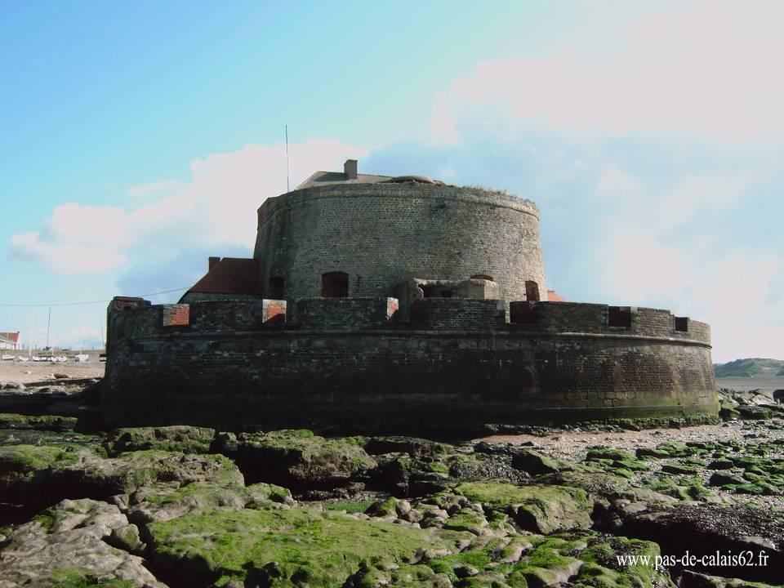

Slide 5
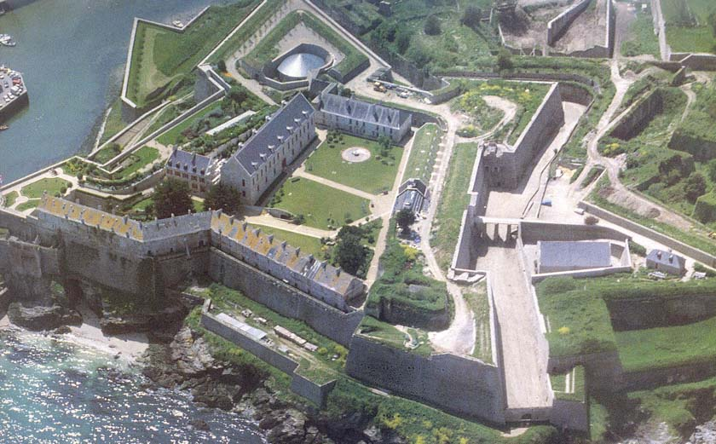

Slide 6
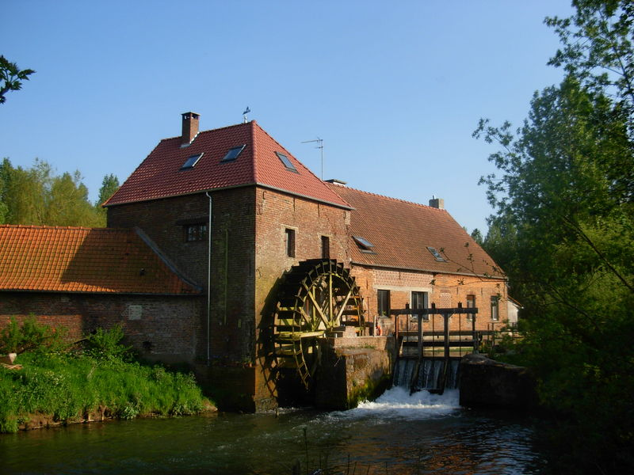

Slide 7
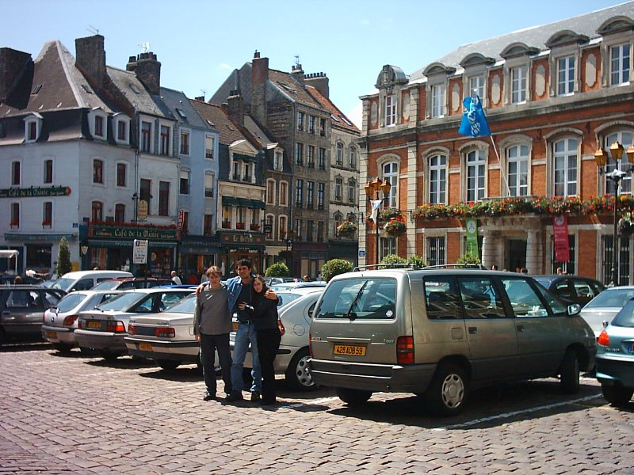

Slide 8
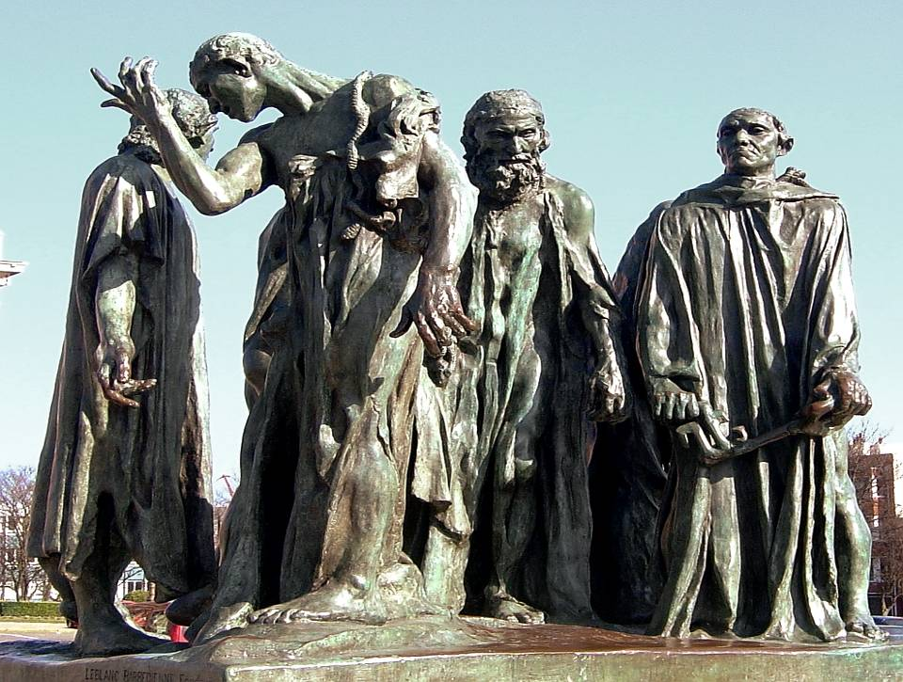

Slide 9
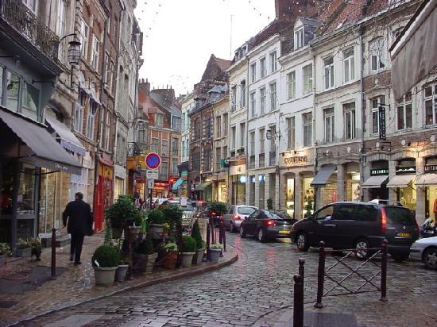

Slide 10
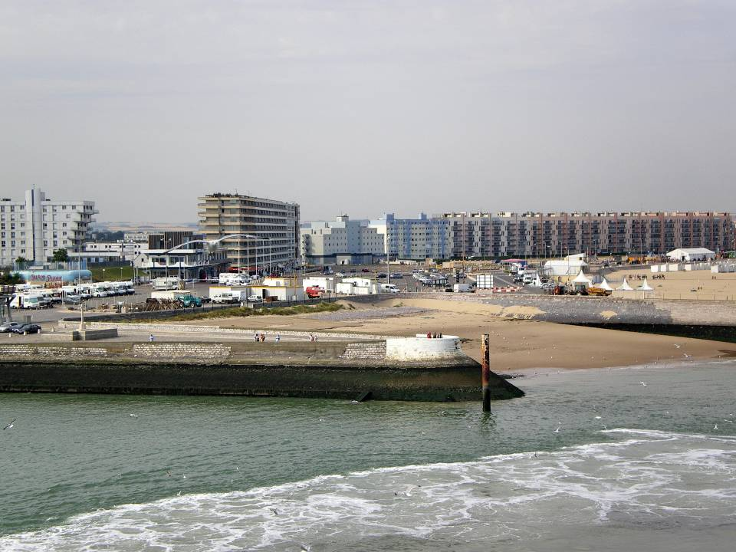

Slide 11
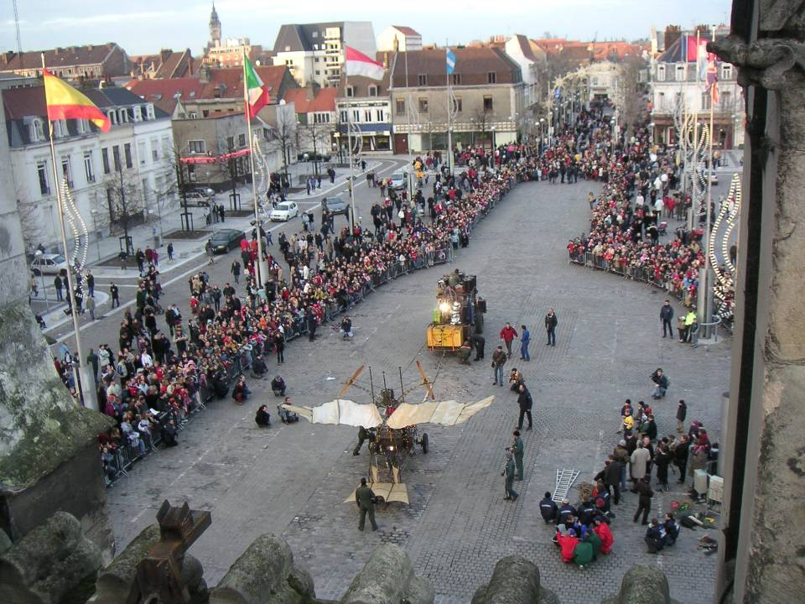

Slide 12
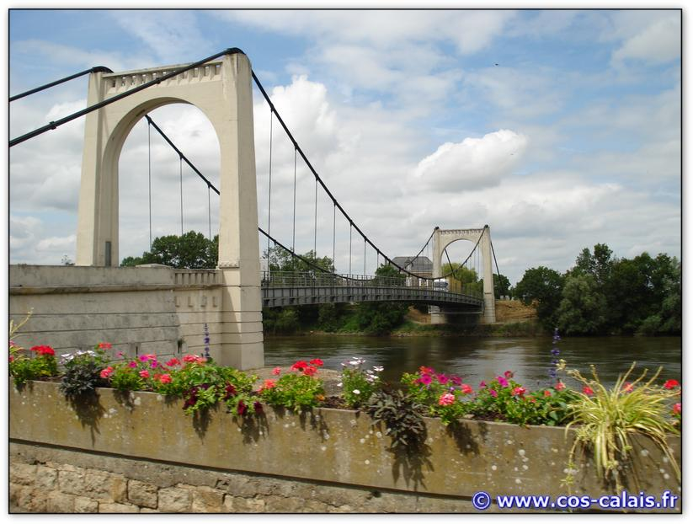

Slide 13
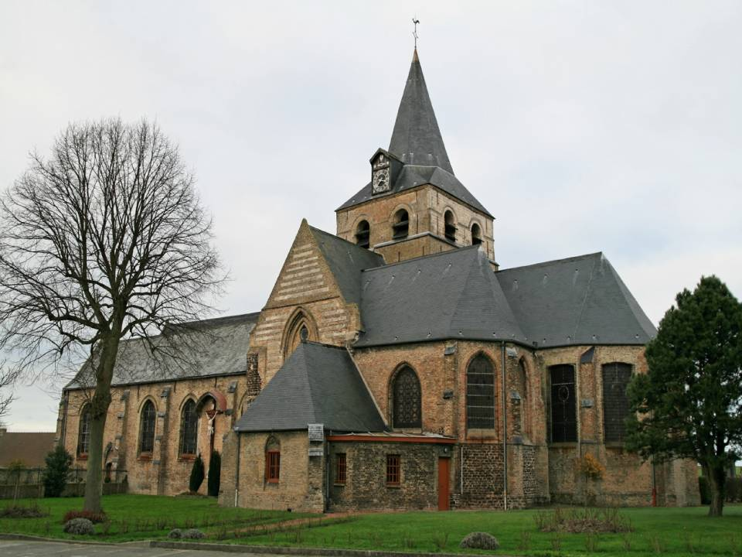

Slide 14
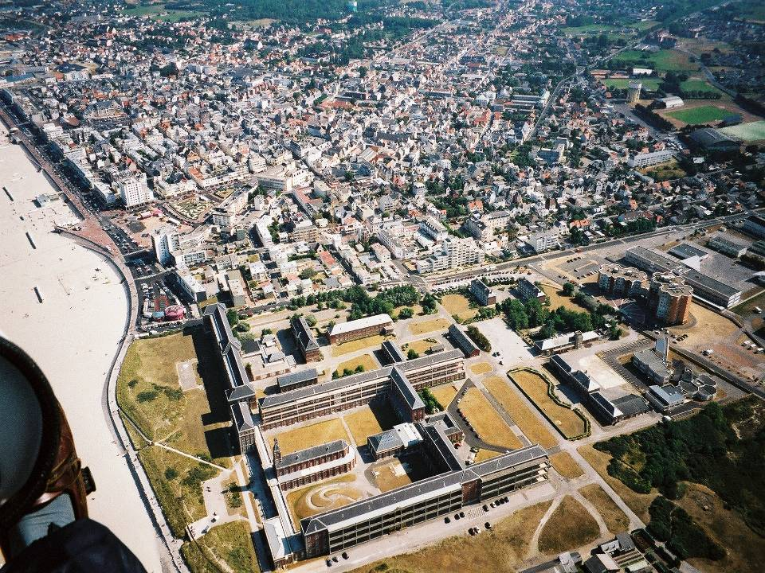

Slide 15
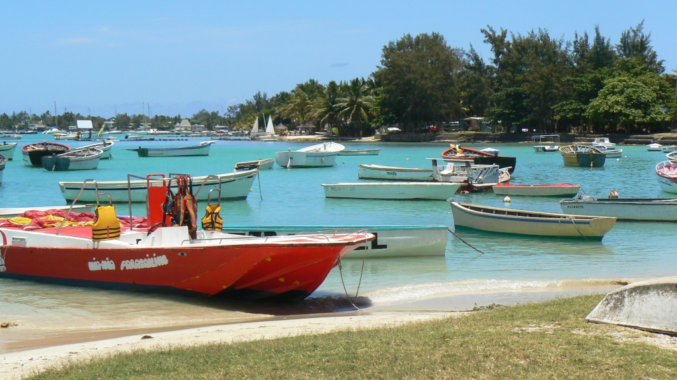

Slide 16
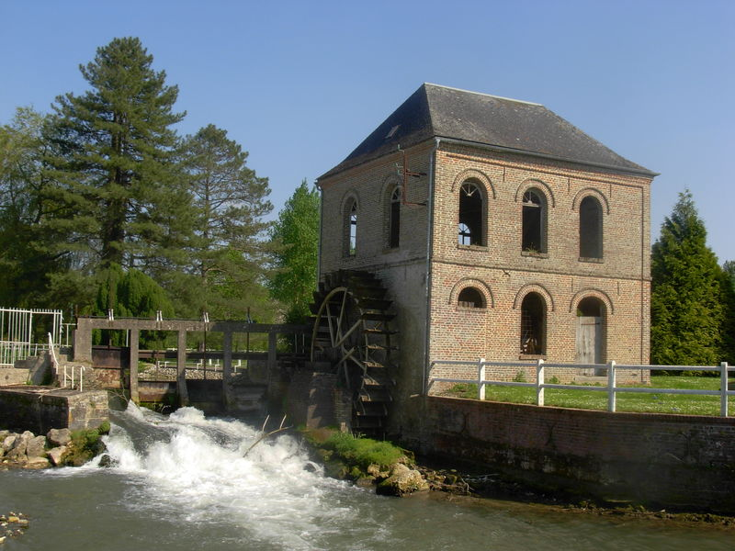

Slide 17


Slide 18
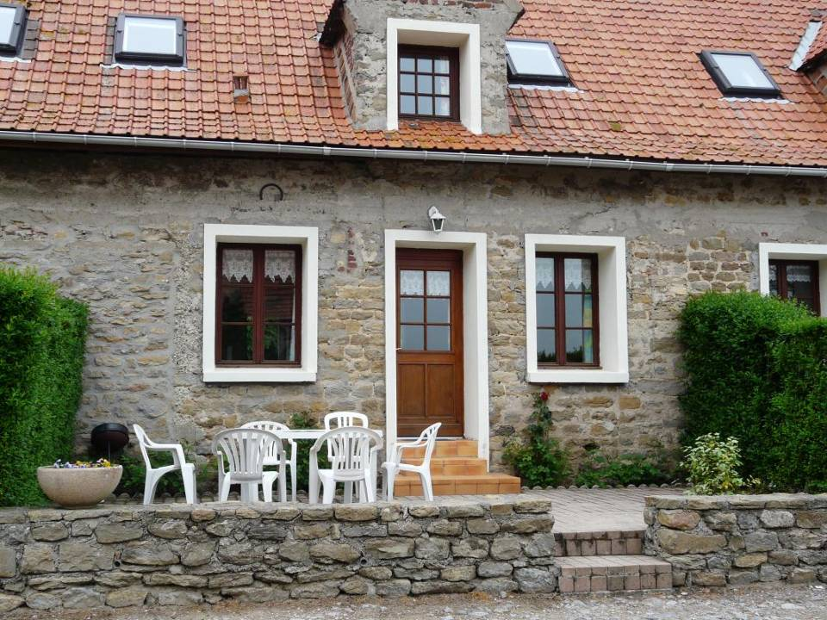

Slide 19
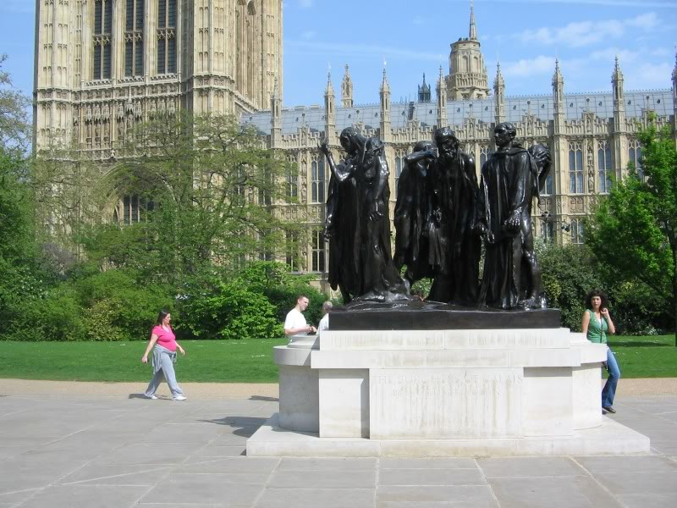

Slide 20
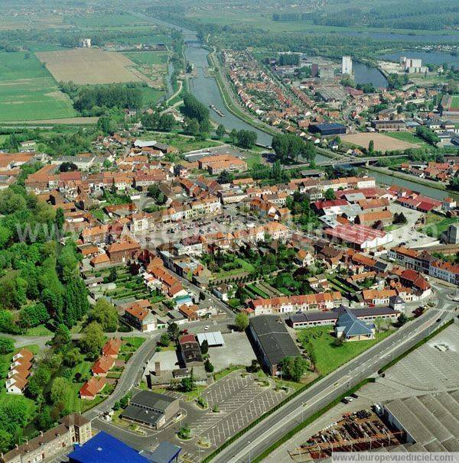

Slide 21
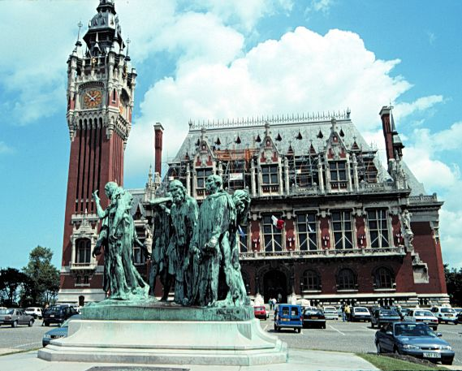

Slide 22
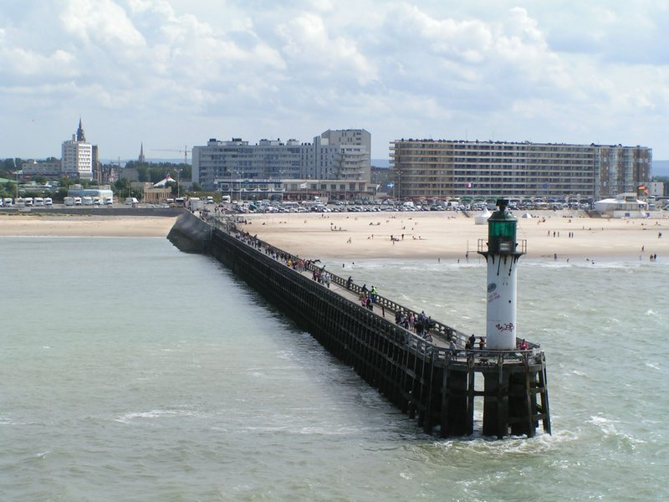

Slide 23
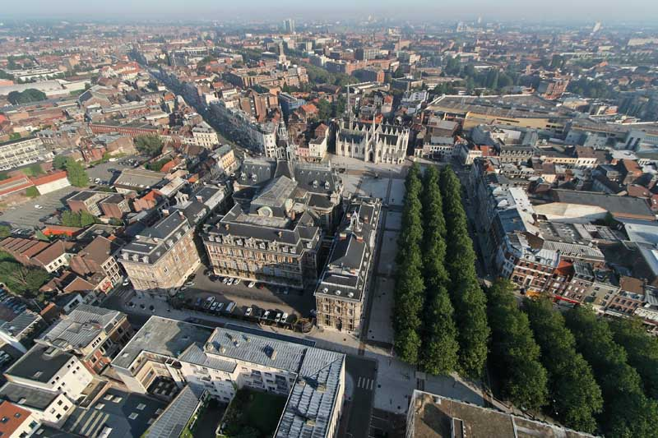

Slide 24
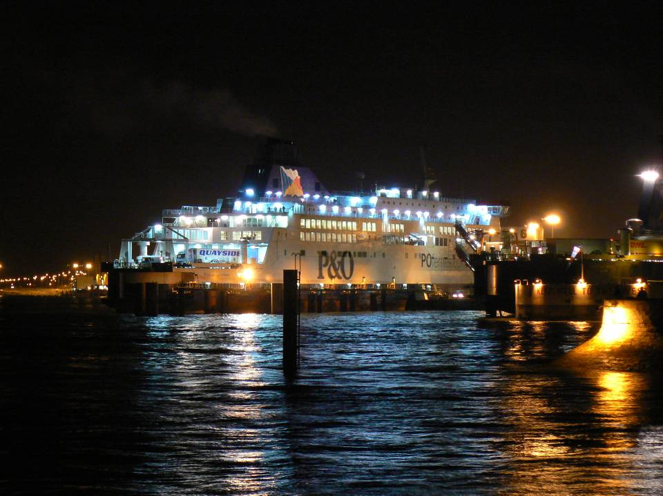

Slide 25
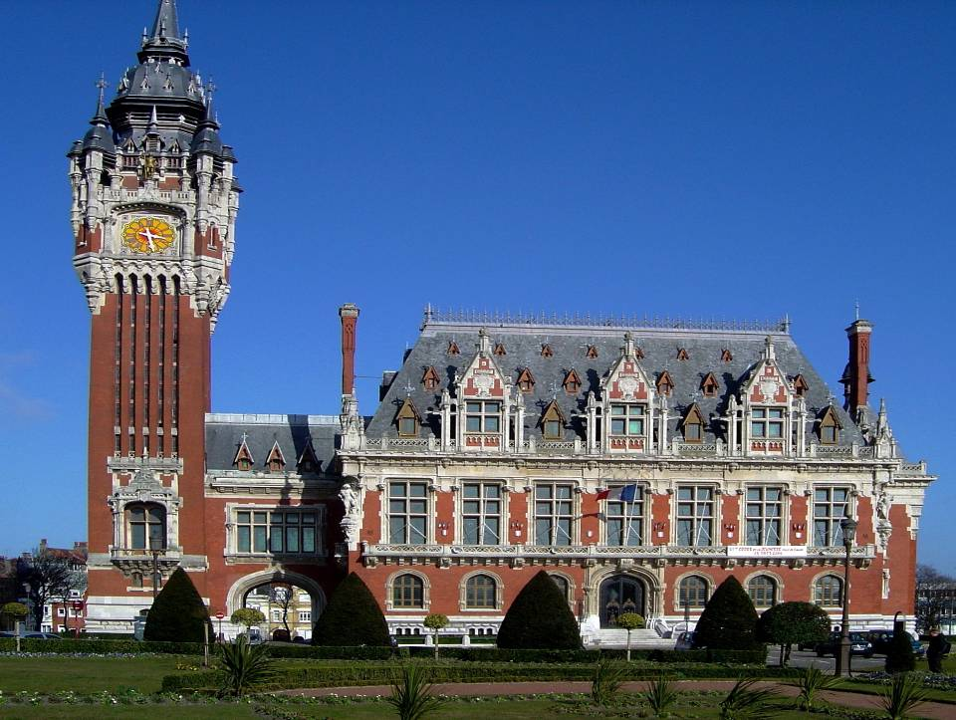

Slide 26
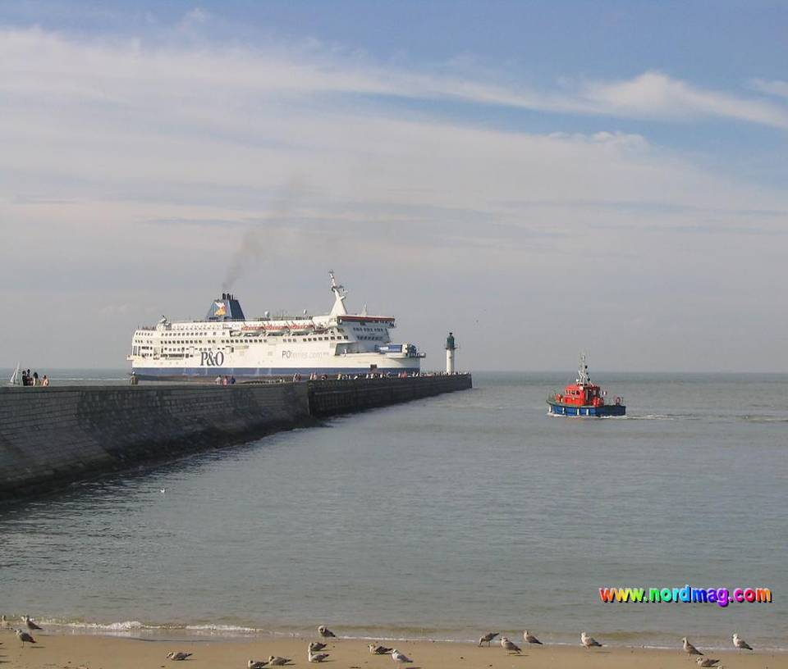

Slide 27
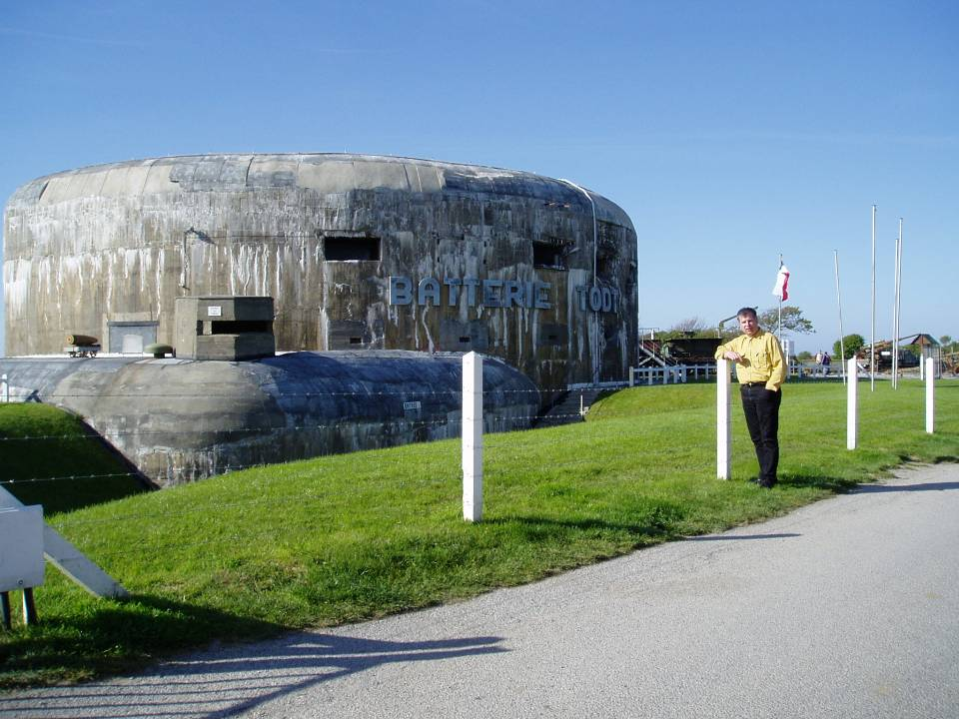

Slide 28
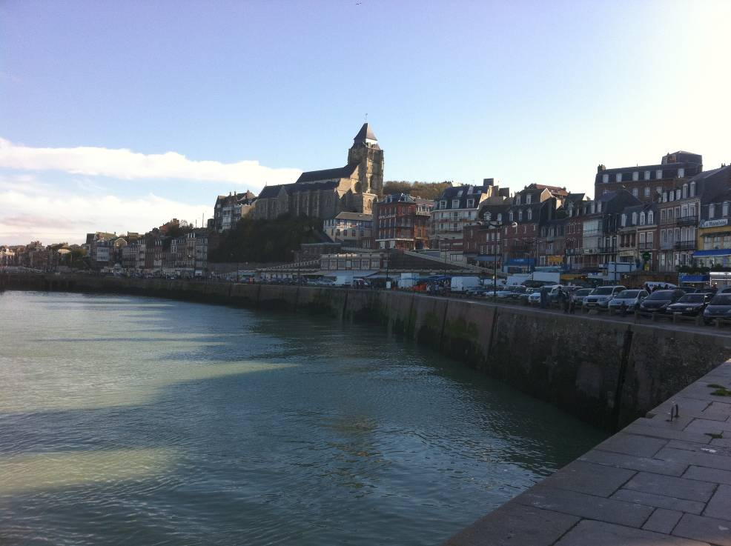

Slide 29
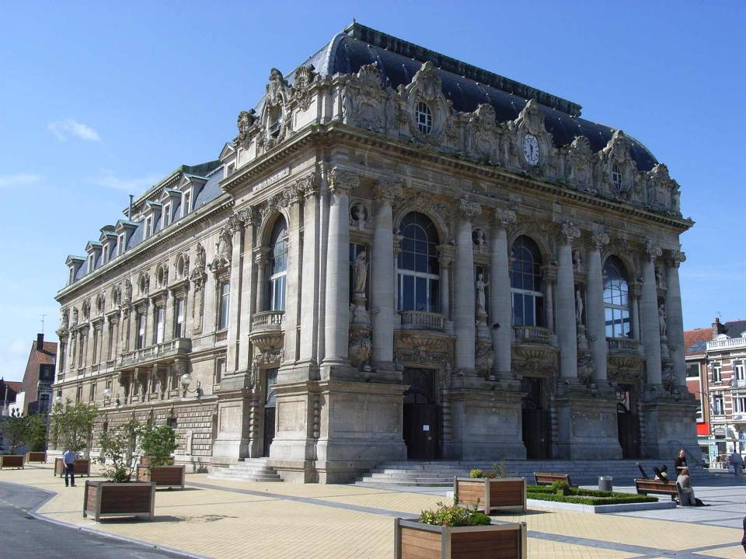

Slide 30
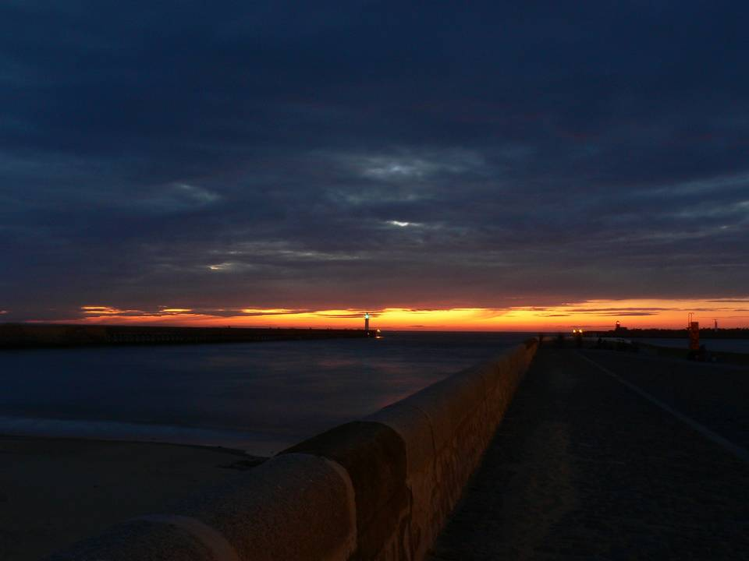

Slide 31

Hoy es martes, 29 de octubre de 2013
Ahora mismo son las 21:35 h.
Saludos del lolo de Cadiz
CADIZ, ANDALUCIA, (ESPAÑA )

Slide 32



Accede a la sección que desees desde aquí:
Propia Creación
De la Red
Dedicatorias | Fechas Especiales | Graciosos
Historia y Arte | Lugares | Musicales
Naturaleza y Ciencias | Política | Reflexión
Religiosos | Románticos | Salud
Dedicatorias | Fechas Especiales | Graciosos
Historia y Arte | Lugares | Musicales
Naturaleza y Ciencias | Política | Reflexión
Religiosos | Románticos | Salud
Si deseas recibir pps periódicamente en tu correo electrónico subscríbete aquí:

